Slide 1



Kesenian
Kukuh Syafaat
Tim Kesenian BlankOn
cho2@di.blankon.in

Slide 2
Kesenian
Artwork
Semua yang berhubungan dengan unsur grafis pada suatu distro

Slide 3
Kesenian
Logo
Ikon
Gambar latar
Splash aplikasi
Tema
Web design
Suara

Slide 4
Kesenian
Marketing material
  poster, banners, fliers, brochures, stickers, shirts

Slide 5
Kesenian
Referensi :
  https://wiki.debian.org/DebianArt/
  https://wiki.ubuntu.com/Artwork
  http://fedoraproject.org/wiki/Artwork

Slide 6
Perangkat lunak yang digunakan (desain)
Inkscape (www.inkscape.org/) --> editor gambar vektor
GIMP (www.gimp.org/) --> editor gambar bitmap
Gcolor2 (http://gcolor2.sourceforge.net/) --> ambil sample warna

Slide 7
MODUL 1

Slide 8

Gambar Vektor VS Gambar Bitmap

Slide 9
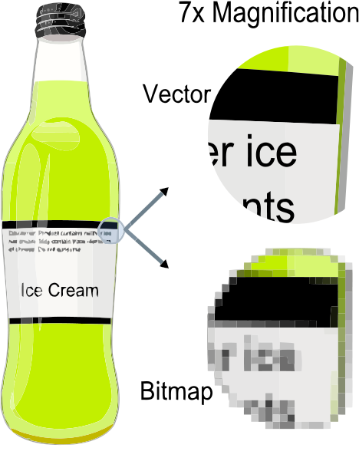
Gambar Vektor VS Gambar Bitmap

Slide 10
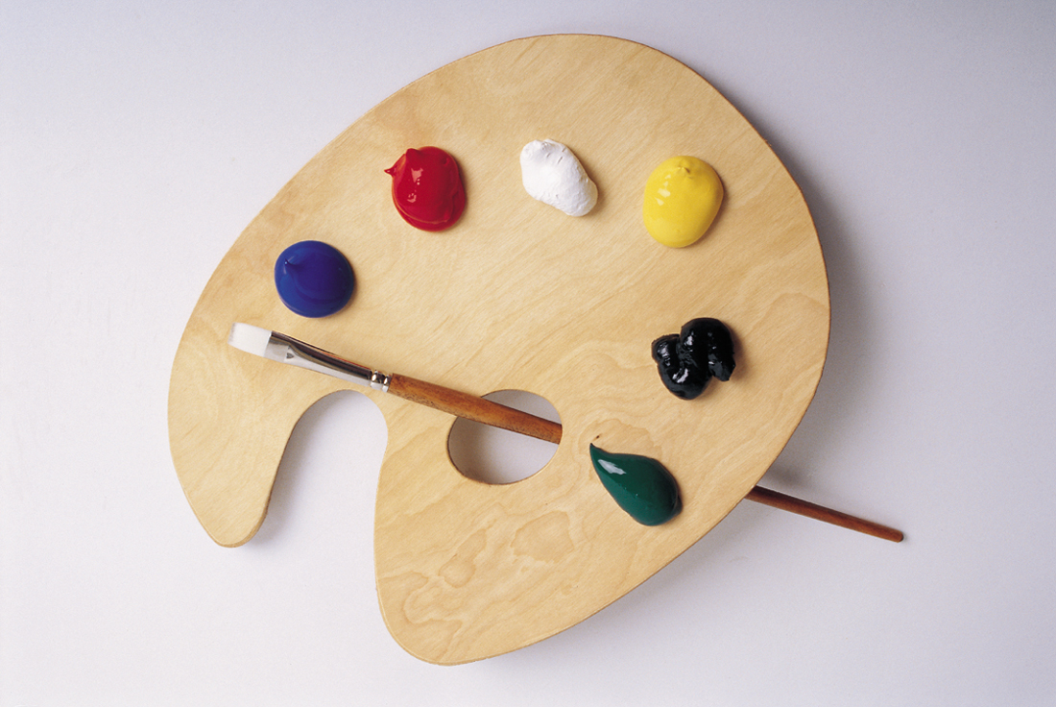
Palet

Slide 11
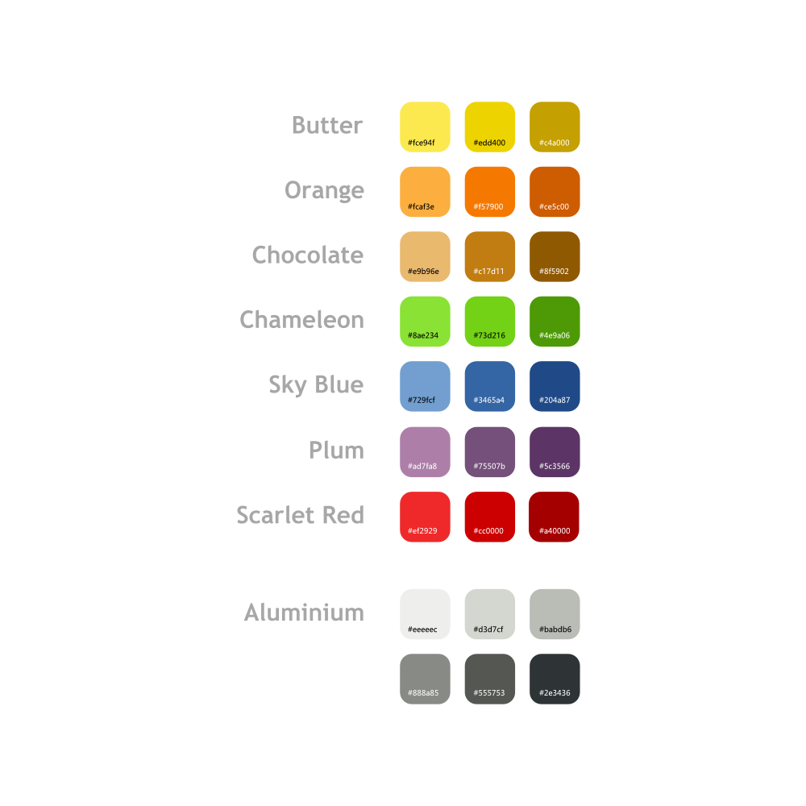
Palet

Slide 12
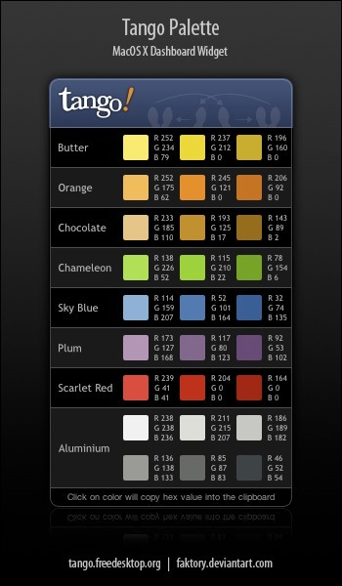
Palet

Slide 13
Palet
Referensi :
  http://www.colourlovers.com/palettes
  http://www.flatuicolorpicker.com/all
  http://flatuicolors.com/

Slide 14

















Logo

Slide 15

Logo/Lambang
Kartika Eka Paksi
http://www.tniad.mil.id/index.php/sample-page-2/kartika-eka-paksi/
http://id.wikipedia.org/wiki/Berkas:Lambang_TNI_AD.png

Slide 16
MODUL 2

Slide 17
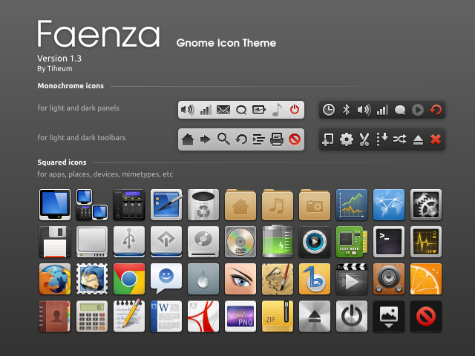
Ikon

Slide 18
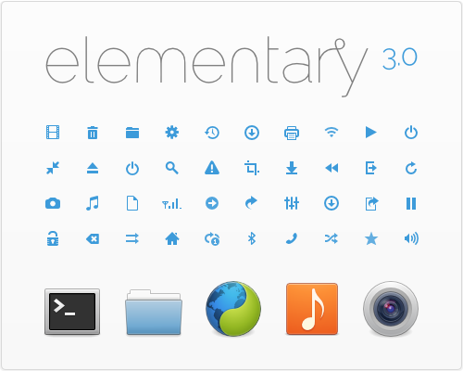
Ikon

Slide 19

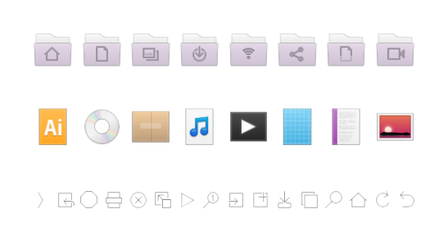
Ikon

Slide 20

Ikon

Slide 21
Ikon
Ikon Komodo dari BlankOn dengan modifikasi
Ubah `/usr/share/icons/Komodo/places/scalable/distributor-logo.svg`
Templat : http://pendekar.blankon.in/~cho2/blankon.mil.id/pelatihan/distributor-logo.svg

Slide 22
MODUL 3

Slide 23
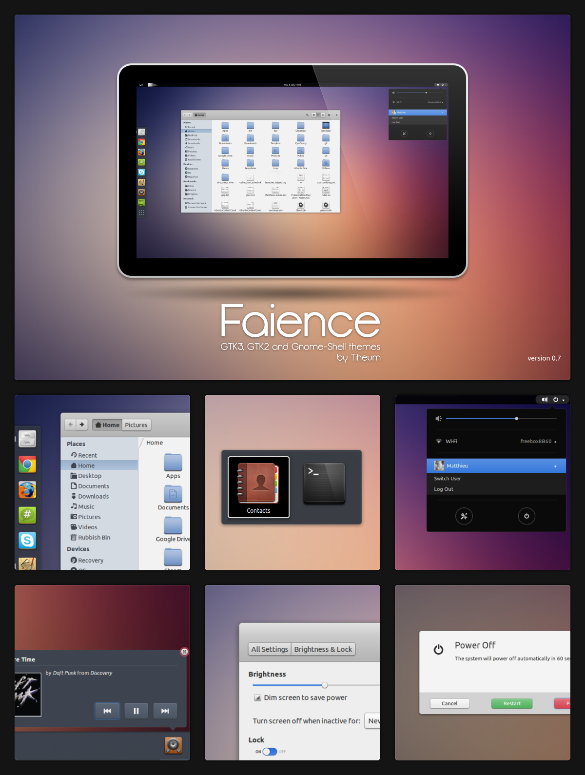
Tema

Slide 24
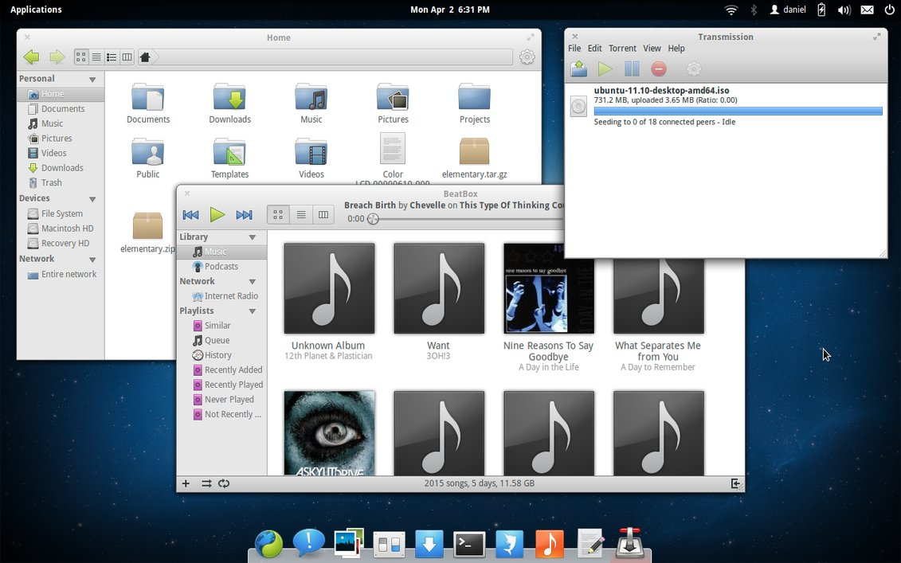
Tema

Slide 25
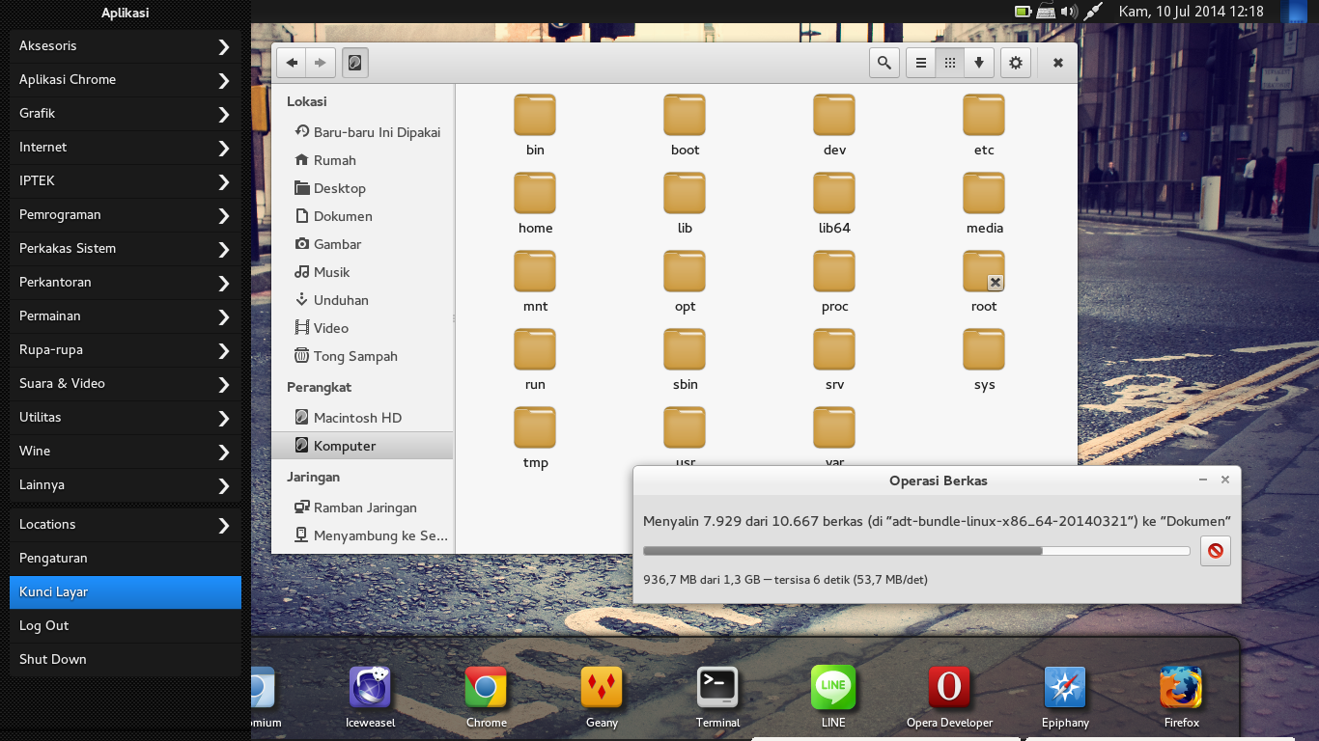
Tema

Slide 26
Tema
Menggunakan tema dasar dari BlankOn

Slide 27


Splash Aplikasi

Slide 28


Splash Aplikasi

Slide 29

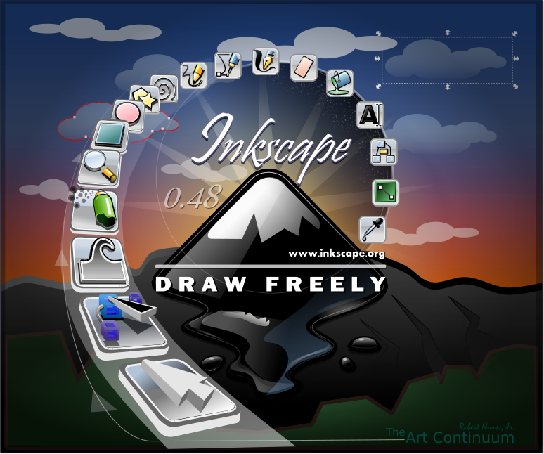
Splash Aplikasi

Slide 30
Splash Aplikasi
LibreOffice :
  `/usr/lib/libroffice/program/intro.png`
  `/usr/lib/libroffice/program/flat_logo.svg`
GIMP : `/usr/share/gimp/2.0/images/gimp-splash.png`
Inkscape : `/usr/share/inkscape/screens/about.svg`
Templat : http://pendekar.blankon.in/~cho2/blankon.mil.id/pelatihan/splash.tar.gz

Slide 31
MODUL 4

Slide 32

Gambar Latar/wallpaper

Slide 33
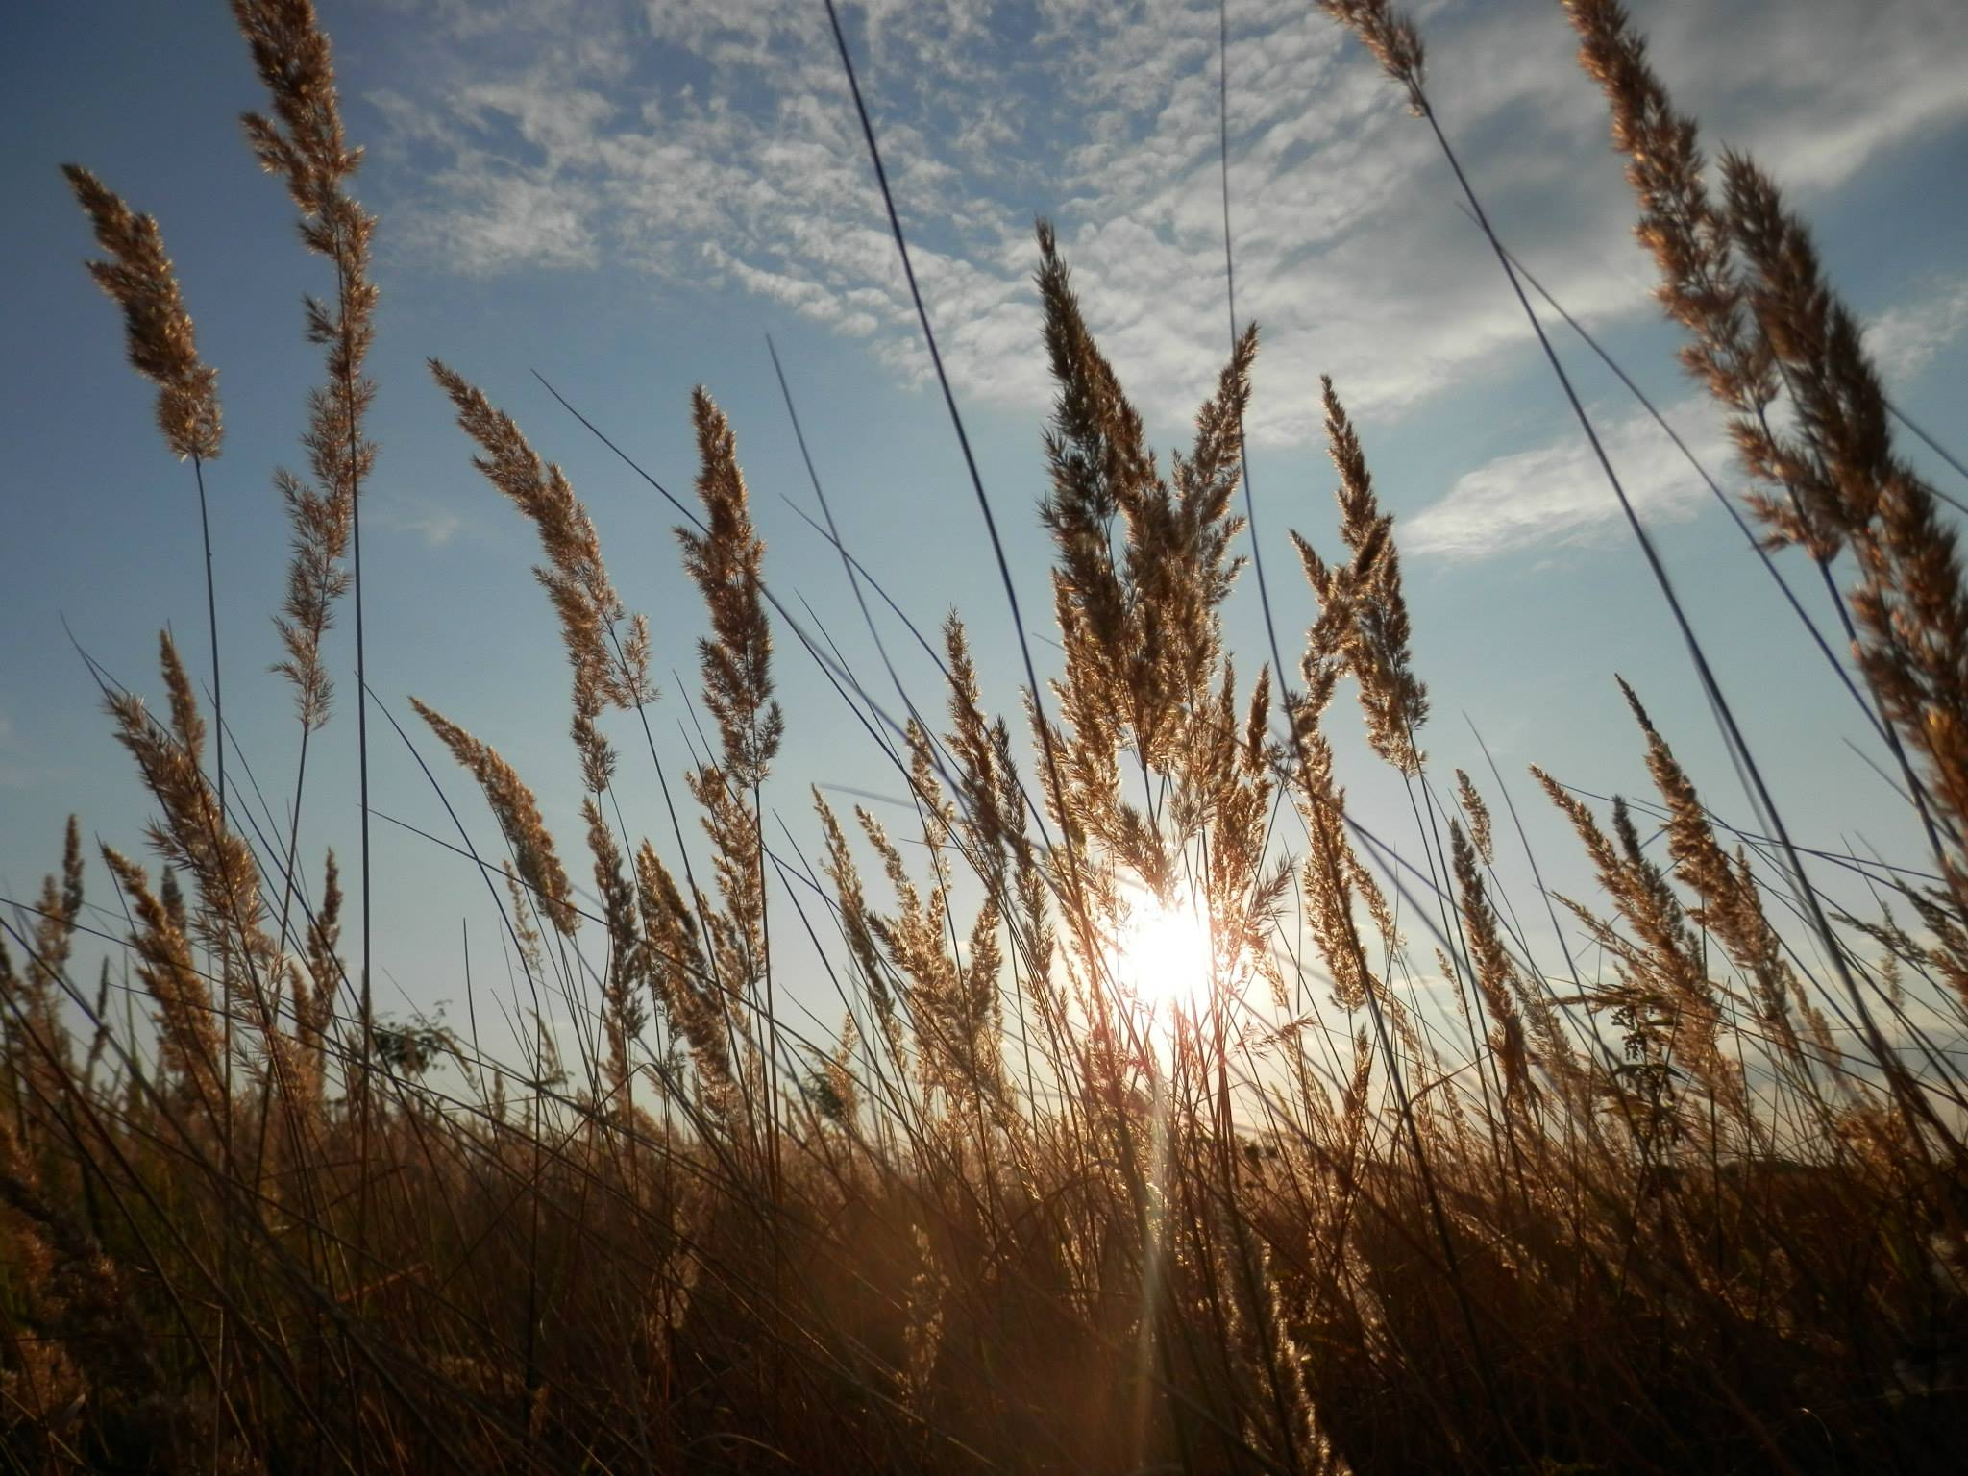
Gambar Latar/wallpaper

Slide 34

Gambar Latar/wallpaper

Slide 35
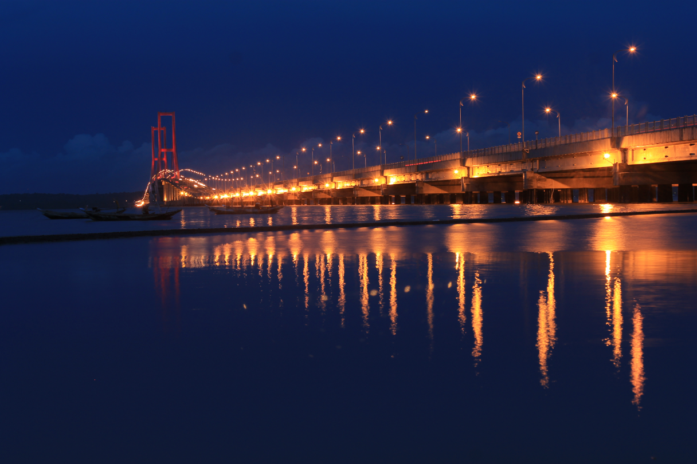
Gambar Latar/wallpaper

Slide 36
Gambar Latar/wallpaper
Fotografi
Gambar bitmap

Slide 37
Gambar Latar/wallpaper
Buat gambar latar
Ambil foto dari https://www.flickr.com/photos/dispenad/
Triknya
http://panduan.blankonlinux.or.id/desain/gimp-berwarna-di-antara-sewarna/

Slide 38
TERIMA KASIH

